Slide 1
Întoarcerile utilizând senzorul giroscopic
BY SANJAY AND ARVIND SESHAN
This lesson uses SPIKE 3 software

Slide 2
Obiectivele lecției
Învățăm cum să întoarcem utilizând senzorul giroscopic
Învățăm cum să utilizăm block-ul Wait Until cu senzorii
Notă: Deși imaginile din această lecție pot arăta block-urile de SPIKE Prime, aceleași block-uri de program sunt utilizate și pentru Robot Inventor

Slide 3
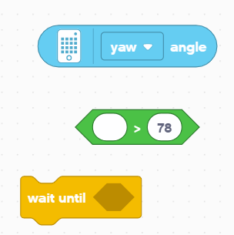
BLOCK-urile de care ai nevoie în această lecție
Reporter blocks (Float/String) – numere și text sunt afișate în interiorul unor slot-uri ovale. Ele pot citi valorile senzorilor și pot reda aceste valori pentru a fi stocate într-o variabilă.
Boolean Blocks – întorc o valoarea de adevăr: adevărat sau fals și sunt plasate într-un slot hexagonal așa ca și block-ul WAIT ca în dreapta
Block-ul Wait Until– La fel ca și block-ul Wait for Seconds, acest block face ca programul să facă o pauză în execuție pentru ceva timp. În acest caz, programul așteaptă până când condiția din block-ul Boolean este adevărată

Slide 4
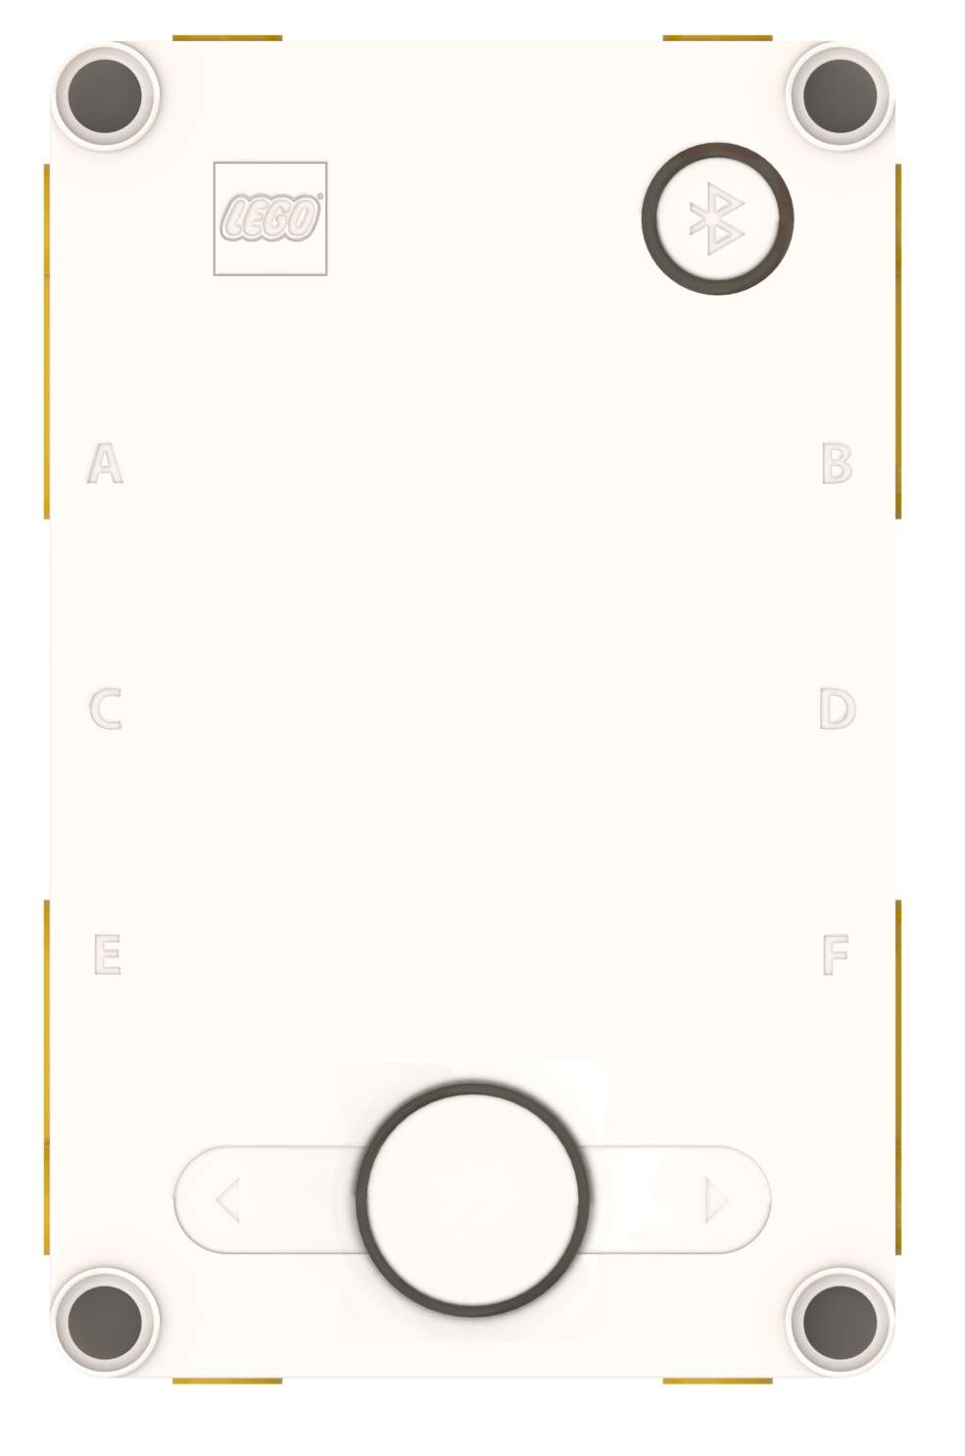
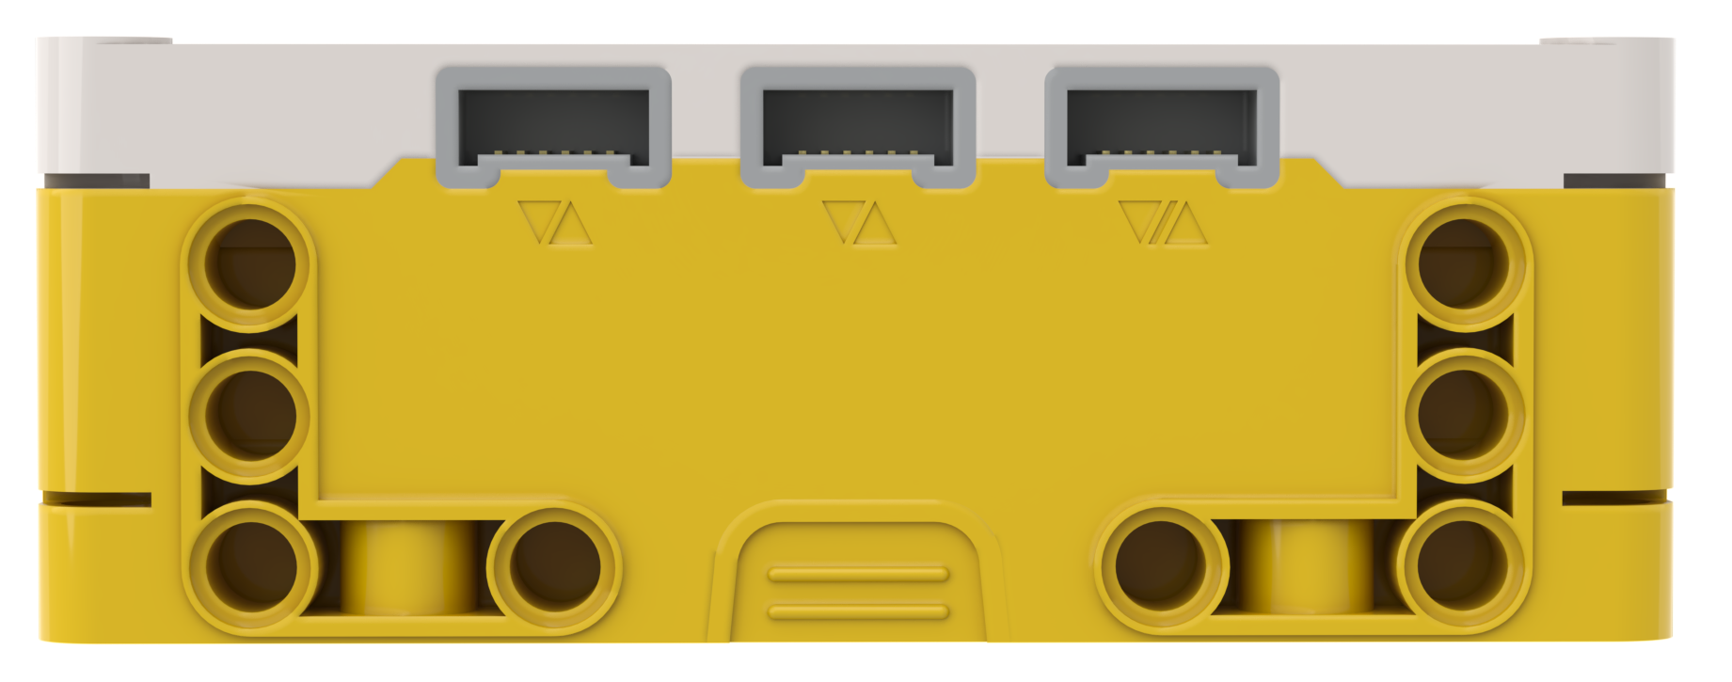
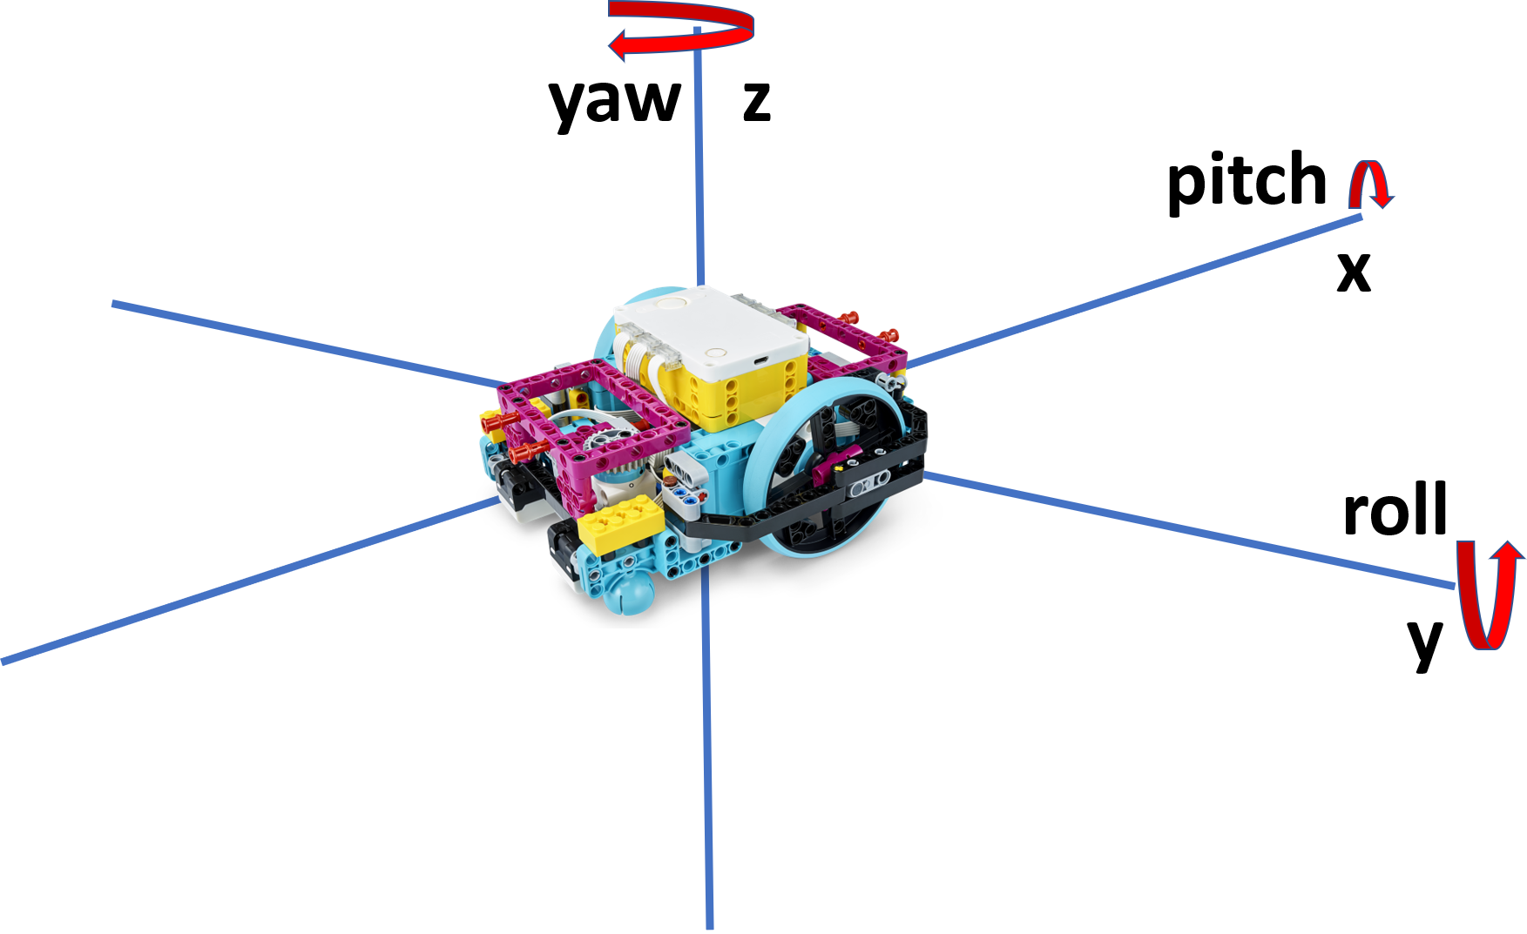
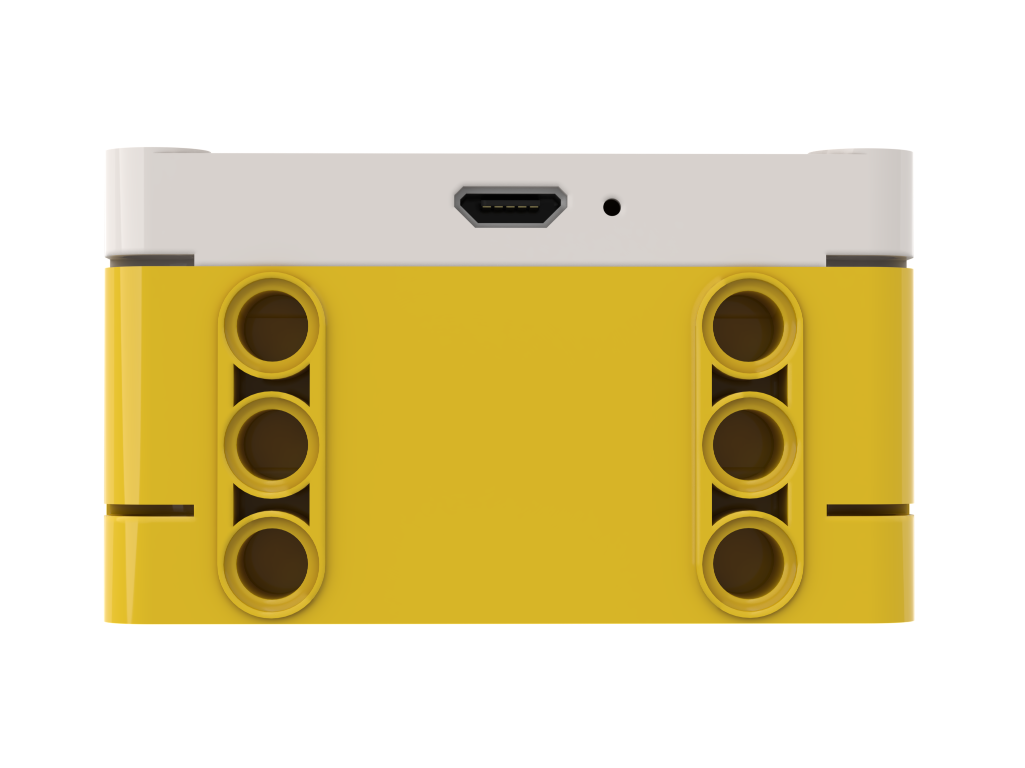
Orientarea robotului: YAW, PITCH and ROLL
Yaw înregistrează rotația Hub-ului la dreapta sau la stânga
Pitch înregistrează mișcarea Hub-ului sus și jos
La fel ca și pe axele x, y și z coordonatele sunt utilizate pentru a descrie poziția robotului,
yaw, pitch and roll sunt termeni utilizați pentru a descrie orientarea robotului.
Yaw este rotația în jurul axei z. Pitch este rotația în jurul axei y.
Roll este rotația în jurul axei x.
Senzorul giroscopic măsoară poziția și orientarea robotului,
Roll înregistrează rotația Hub-ului de pe oparte pe alta

Slide 5
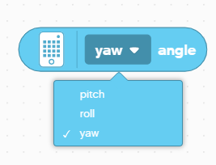

Utilizarea senzorului giroscopic pentru întoarceri
Senzorul giroscopic poate fi programat pentru a măsura valorile hub-ul pentru yaw, pitch and roll
Acesye valori pot fi utilizate pentru ca robotul să simtă dacă s-a mișcat epe una diun axele x,y, sau z
În această lecție, ne vom focusa pe ..yaw’’ ce poate fi folosit pentru a determina dacă robotul s-a mișcat stânga sau dreapta
Pentru ,,pitch’’ and ,,roll’’, the robotul utilizează gravitația pentru a determina ce e citirea 0. Robotul pus pe podea va duce la o citire 0 ,,pitch’’ și 0 ,,roll’’.
Pentru ,,yaw’’, robotul nu are un compas pentru a spune dacă se află la nord sau la sud. De aceea trebuie să spui robotului ce ar trebui să considere 0. Acest lucru se realizează cu ajutorul block-ului “set yaw angle to 0”.
Notă: Întoarcerea în sensul acelor de ceasornic înseamnă valori pozitive la citire.

Slide 6
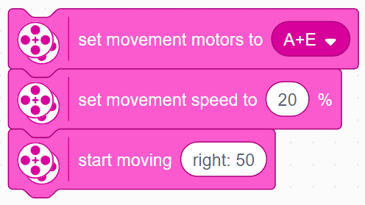

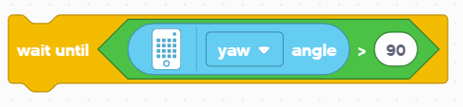
provocarea I
Scrie un program prin care robotul să execute o întoarcere de 90 de grade la dreapta
Pași de bază:
Fă ca robotul tău să pornească încet întoarcerea la dreapta utilizând block-ul Steering
Utilizează viteze mici aici pentru a îmbunătăți acuratețrea execuției
Resetează senzorul giroscopic la 0
Așteaptă până când unghiul senzorului giroscopic a ajuns la numărul de grade dorit
Oprește mișcarea

Slide 7
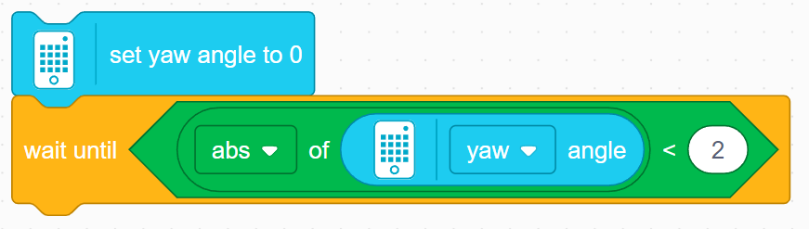
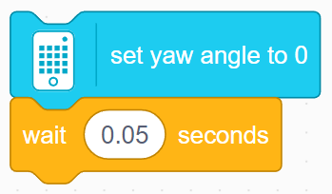
Eroarea din SPIKE 3
Pentru execuția block-ului de resetare a yaw angle la 0 este nevoie de puțin timp și programul trece la execuția block-ului următor înainte ca resetarea chiar să aibă loc.
Problema este că în program se ajunge la verificarea dacă Yaw angle-ul este >90 înainte ca yaw angle să fie de fapt resetat, aceasta însemnând că yaw angle citește o valoare >90 înainte de resetare, robotul nu va executa virajul.
Pentru a rezolva asta, este nevoie să adăugăm un block de wait după resetarea senzorului giroscopic și înainte de block-ul de întoarcere. Aceast lucru se poate realiza în 2 modalități:
Așteaptă până când yaw angle citește valori aproape de 0
Așteaptă un interval mic de timp (cam 0.05 secunde pare să funcționeze)
Notă: Este posibil ca unele din soluțiile furnizare în această lecție sau în alte lecții care implică întoarceri sau senzorul giroscopic, să nu conțină block-ul de WAIT
Codul va funcționa așa cum s-a intenționat din moment ce senzorul giroscopic este resetat la începutul tuturor programelor automat, dar este posibil să ai nevoie să utilizezi una din aceste 2 metode până când eroarea va fi corectată printr-un update de soft.

Slide 8
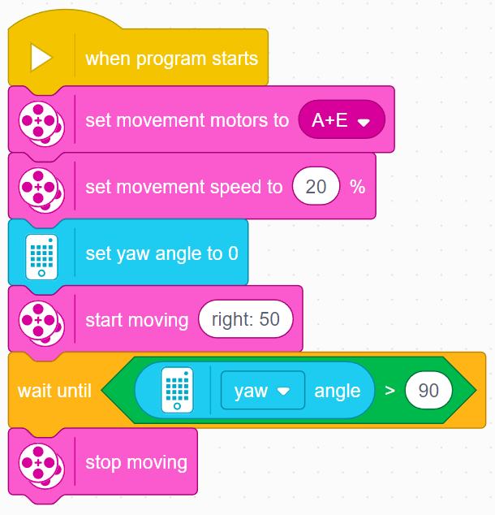
provocarea 1 Soluția

Slide 9
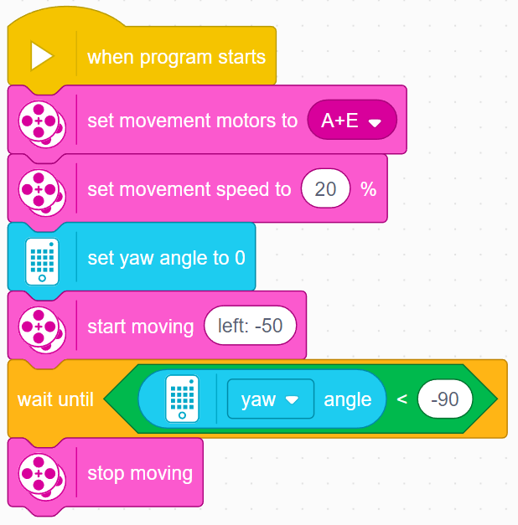
Întoarcerea RIGHT Vs. Întoarcerea stânga
Pentru a schimba direcția întoarcerii, tu trebuie să:
Schimbi ce roată să se învârtă
Unghiul final trebuie să fie -90 de grade în loc de 90 de grade
Comparația ar trebui să fie “<“ instead of “>”din moment ce unghiul descrește în loc să crească
Right Turn
Left Turn

Slide 10
Sunt 2 modalități de întoarceri pe care le poți face
Remarcă unde s-a oprit robotul în ambele imagini la o întoarcere de 180 de brade.
În întoarcerea de tip Spin, robotul s-a mișcat mult mai puțin, ceea ce face ca acest tip de întoarceri să fie ideale pentru spațiile strâmte. Întoarcerile Spin par a fi mai rapide dar și mai putin precise.
Așa că, atunci când ai o întoarcere de făcut, tu trebuie să decizi care e cea mai potrivită pentru tine!
180 grade Întoarcere pe Pivot
A
Poziția de stop
Motorul
A se mișcă
E
A
Poziția de Start
E
180 grade Întoarcere Spin pe poziție
Poziția de Start
Poziția de stop
A
A
Motoarele A
A și E se mișcă
E
E

Slide 11
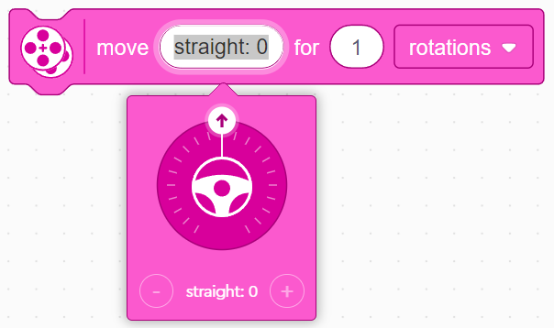
Cum să întorci pe pivot și cum să întorci Spin pe poziție
Block-urile Move Steering
Modifică valorile de întoarcere aici
Valorile în comanda Move Tank
dreapta: 50 | stânga: -50 | dreapta: 100 | stânga: -100
Pivot-ul se întoarce dreapta | Pivot-ul se întoarce stânga | Spin- Întoarcere pe poziție dreapta | Spin- Întoarcere pe poziție stânga
A
A
A
A
E
E
E
E

Slide 12
Provocări - intoarceri
Provocarea 1
Robotul tau este un jucător de baseball care dorește să alerge la toate bazele și să ajungă la punctul inițial de pornire.
Poți programa robotul să se miște înainte și apoi să întoarcă spre stânga?
Utilizează o cutie sau banza izoler.
Provocarea 2
Robotul tău este un jucător de baseball care trebuie să alerge la baza a doua, să se întoarcă și să alerge apoi înapoi la baza de la care a pornit.
Mergi înainte, întoarce-te 180 de grade și întoarce-te la punctul de start.
Second Base
A
A
Poziția Start și Stop
First Base
E
E

Slide 13
Soluția provocării
Provocarea 1
Probabil ai utilizat o combinație de mișcare înainte drept și o întoarcere pe pivot pentru a merge în jurul cutiei.
Provocarea 2
Ai utilizat probabil o întoarcere pe poziție pentru că e mai util să întorci în scurt, aceasta te poate duce mai aproape de punctul de start!

Slide 14
CREDITS
Această lecție de SPIKE Prime a fost realizată de Sanjay Seshan și Arvind Seshan.
Mai multe lecții sunt disponibile pe www.primelessons.org
Această lecție a fost tradusă în limba romană de echipa de robotică FTC – ROSOPHIA #21455 RO20
This work is licensed under a Creative Commons Attribution-NonCommercial-ShareAlike 4.0 International License.

